Slide 1
Cíle, výzkumné otázky, kvalita v kvalitativním výzkumu
Kvalitativní výzkum (JSB514 a JSB575)
Mgr. Eva M. Hejzlarová, Ph.D.
26. února 2025

Slide 2
Minitest
Minule: základy výzkumu, specifika kvalitativního výzkumu
Jaké jsou cíle a výzkumné otázky v kvalitativním výzkumu?
Ontologická a epistemologická východiska
Kvalita ve výzkumu

Slide 3
Kvalitativní výzkum

Slide 4
Cíle v sociálněvědním výzkumu
explorace (zmapovat, získat, otevřít, formulovat hypotézy...)
deskripce (popsat, klasifikovat, porovnat, strukturovat, monitorovat...)
explanace (vysvětlit, ověřit, potvrdit, vyvrátit, odhalit, nalézt mechanismy...)
porozumění (pochopit, interpretovat...)
hodnocení – evaluace (vyhodnotit, ocenit, zjistit efektivitu...)
predikce (předpovědět, prognózovat, odhadnout)
stanovení cílů a priorit (formulovat, stanovit...)
definice problému (formulovat, definovat, strukturovat, vymezit...)
navržení řešení (navrhnout, vybrat optimální variantu, vyhodnotit varianty...)
metodologické vylepšení (navrhnout metodiku, ověřit, vylepšit...)

Slide 5
Výzkumná otázka
pomáhá zaostřit výzkum
je zodpověditelná, resp. lze rozpoznat, zda na ni bylo odpovězeno nebo ne
(prověřování a případně i precizace výzkumné otázky při vstupu do terénu, při analýze dat…)
dostatečně široká
spíše než s proměnnými pracuje s obecnějšími koncepty
neptá se na frekvenci jevů nebo sílu vztahů mezi proměnnými
nenajdeme na ni odpověď prostřednictvím studia již publikovaných výzkumů
často zkoumá povahu určitých jevů z perspektivy aktérů
není přítomen hodnotový soud

Slide 6
Výzkumné otázky: jsou ok?
VO1: Pochopit, jak se v českém kontextu prosadil koncept „hybridní války“.
VO2: Jak think-tank Evropské hodnoty hovoří o dezinformačních webech?
VO3: Jak významné české think-tanky hovoří o dezinformačních webech?

Slide 7
Výzkumné otázky: jsou ok?
A) Souvisí míra podléhání dezinformacím s dokončeným vzděláním?
B) Jak chápou veřejněpolitické dokumenty v Česku dezinformace?
C) Jak referují o dezinformacích přední české deníky a jak na ně reagují čtenáři v diskuzích na internetových platformách těchto deníků?
D) Jak často se v médiích vyskytuje narativ o dezinformacích jako o mocenském prostředku a jak často se vyskytují jiné narativy?

Slide 8
Ontologická a epistemologická východiska
Epistemologie: JAK poznáváme?
Ontologie: CO vlastně poznáváme?
Jaká rovina/vrstva bytí (reality) je pro nás tak důležitá, že ji chceme zkoumat?
Ta, která je objektivní, statická, neměnná, dobře zachytitelná? (spojeno s ideou vědy odvozené od přírodních věd, které jsou relativně pravidelné, předvídatelné)
Dění na Ukrajině: pohyb ozbrojených sil, incidenty, sídla bez elektřiny, finance, migrace
Istanbulská úmluva: počty obětí násilí, dostupnost sociálních služeb
Klimatická změna: klimatická změna v dokumentech, směrnice, počty aut se spalovacími motory
Ta, kterou tvoří významy, je kontextuální, proměnlivá?
Dění na Ukrajině: speciální vojenská operace, válka, genocida
Istanbulská úmluva: genderová ideologie, ochrana zranitelných
Klimatická změna: Green New Deal jako diktát Bruselu, šance chovat se odpovědně

Slide 9
Ontologická a epistemologická východiska
Epistemologie: JAK poznáváme?
Ontologie: CO vlastně poznáváme?
Jaká rovina/vrstva bytí (reality) je pro nás tak důležitá, že ji chceme zkoumat?
Ta, která je objektivní, statická, neměnná, dobře zachytitelná? (spojeno s ideou vědy odvozené od přírodních věd, které jsou relativně pravidelné, předvídatelné)
Dění na Ukrajině: pohyb ozbrojených sil, incidenty, sídla bez elektřiny, finance, migrace
Istanbulská úmluva: počty obětí násilí, dostupnost sociálních služeb
Klimatická změna: klimatická změna v dokumentech, směrnice, počty aut se spalovacími motory
Ta, kterou tvoří významy, je kontextuální, proměnlivá?
Dění na Ukrajině: speciální vojenská operace, válka, genocida
Istanbulská úmluva: genderová ideologie, ochrana zranitelných
Klimatická změna: Green New Deal jako diktát Bruselu, šance chovat se odpovědně

Slide 10
Ontologická a epistemologická východiska
Ontologie: objektivizmus, subjektivizmus (existuje vícero typologií)
Epistemologie: pozitivistická, postpozitivistická, interpretativní
O: Jak nás zajímají dezinformace? Jako objektivní „fakt“, nebo jako množina významů?
E: Jak budeme tento fakt/množinu významů zkoumat?
Příklad nesouladu ontologických a epistemologických východisek: „VO: Jaká část obyvatel podléhá dezinformacím? – metoda: rozhovory“

Slide 11
Zkoumání fenoménu „dezinformací“
Kvantitativně/pozitivisticky
Dotazník nebo strukturovaný rozhovor
Která média jsou pro vás důvěryhodná? (výběr/otevřená otázka)
Které média pravidelně (alespoň 1x za týden) sledujete? (výběr/otevřená otázka)
Jak často se vám stává, že Vaše vidění světa je v rozporu s tím, jak situaci prezentují oficiální média (např. ČT, Nova, Prima)? (výběr)
Kvalitativně/post-pozitivisticky a interpretativně
Rozhovor (polostrukturovaný, narativní)
Zajímalo by mě, jak používáte počítač. Co na něm děláte, co vyhledáváte…
(…)
Mohla byste mi popsat, co se děje, když ve schránce vidíte mail od XY?

Slide 12
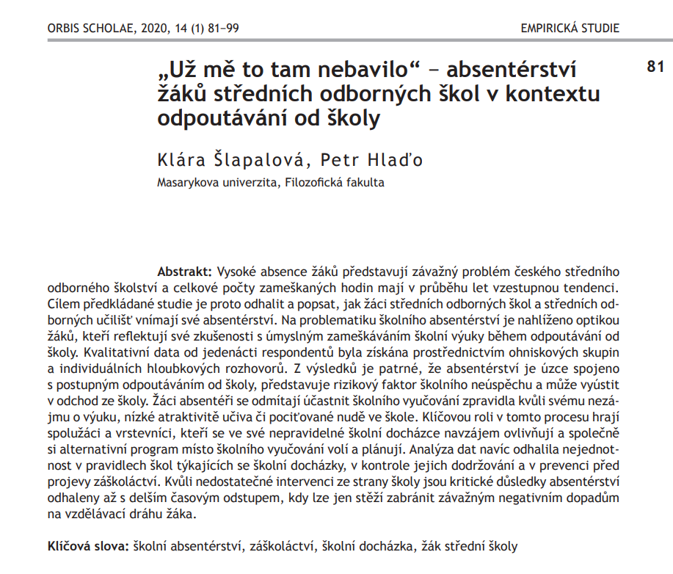

Slide 13
Jak by bylo možné zkoumat absentérství na středních odborných školách?
Kvantitativně/pozitivisticky
Kvalitativně/post-pozitivisticky a interpretativně

Slide 14
Kvalita v kvalitativním výzkumu
Souladnost ontologických a epistemologických východisek, cílů, výzkumných otázek, designu, sběru dat a jejich interpretce, přiléhavost dané situaci, ideálně i komunikace s teorií
Kritéria kvality

Slide 15
Kvalita ve výzkumu
Kvantitativní výzkum (pozitivistická tradice)
Objektivita (nezávislost na výzkumníkovi)
Validita (měříme, to co chceme měřit?)
Reliabilita (jsou výsledky měření za stejných podmínek shodné?)
Kvalitativní výzkum (postpozitivistická, interpretativní tradice)
-
Validita / pravdivost a platnost výzkumu – procesu i výsledků; pochopení fenoménu
Reliabilita / kdy a za jakých okolností jsou závěry platné i pro jiné situace?

Slide 16
Kritéria kvality v postpozitivistickém přístupu
Důvěryhodnost (vnitřní validita)
Member-checking (nesnímá z výzkumníka odpovědnost)
Peer-auditing (závěry výzkumu, více „nová“ témata), reflexe kolegů
Výběr účastníků výzkumu
Metoda systematického porovnávání a analýza deviantních případů
Přímé citace
Přenositelnost (vnější validita)
Reflexe subjektivity
Limity výzkumu
Spolehlivost (reliabilita)
Konzistence otázek
Přepis nahrávek rozhovoru
Konzistence při kódování (dvojité kódování)

Slide 17
Kritéria kvality v interpretativním přístupu
Důvěryhodnost (trustworthiness)
Zahuštěný popis
Reflexivita
Triangulace
Audit
„Negative case analysis“
„Member-checking“

Slide 18
Domácí úkol
1) Přečíst si text „Už mě to tam nebavilo…“ a:
a) najít formulaci cíle/ů a výzkumné otázky/výzkumných otázek a posuďte, zda jsou v souladu s pravidly o cílech a výzkumných otázkách formulovaných na hodině,
b) zaměřit se zvláště na části věnované metodě a kvalitě provedeného výzkumu,
c) zaměřit se také na zjištění.
2) Přečíst si handout a utvořit si názor na to, který z návodů je lepší a proč.

